Slide 1
Ungt språkengasjement
Ei digital utstilling

Slide 3
Om utstillinga
Nynorsk kultursentrum har laga ei digital utstilling som dei har kalla Ungt språkengasjement.
Utstillinga er bygd på den 60-årige historia til Norsk Målungdom, og gir oss eit innblikk i kva saker og stridsspørsmål dei har vore opptekne av gjennom seks tiår.
Her kan dokker gjere dokker kjente med utstillinga! https://www.nynorsk.no/ungt-sprakengasjement/

Slide 4
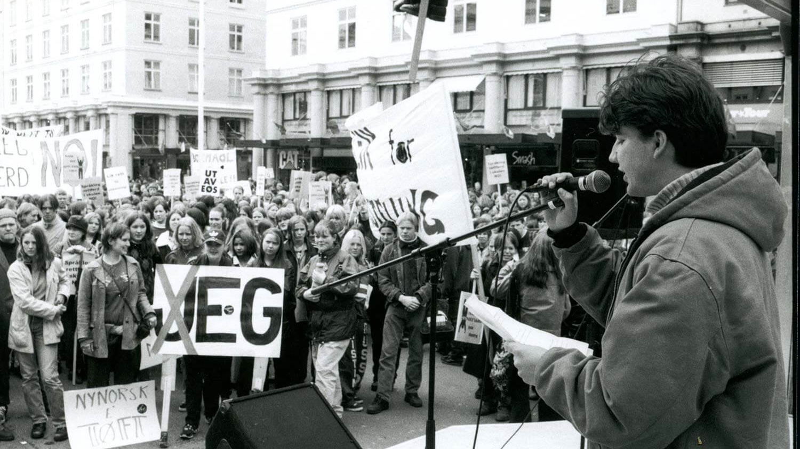

Slide 5
Kvifor og korleis engasjerer ungdommar seg i språkspørsmål?
Norsk Målungdom var 60 år i 2021
Nettutstillinga viser noko av historia til Norsk Målungdom, kva dei har engasjert seg i og demonstrert for. I utstillinga får du sjå aviser dei har gitt ut, flygeblad og klistremerke, og kva saker dei har kjempa for i ulike tiår.
Kampen for nynorske læremiddel har stått sentralt i arbeidet deira, og i denne ressursen vil denne kampen stå i sentrum. I 2021 var det demonstrasjonar over heile landet med krav om at dei nynorske læremidla skal ligge føre til same tid og til same pris. Liknande demonstrasjonar var det også for femti år sidan, den første ved Øystese gymnas i 1972.
Meir om Norsk Målungdom: https://malungdom.no/

Slide 6
Oppgåver til språkhistoria
Gå inn på den digitale utstillinga og prøv om du/dokker kan finne ut korleis Norsk Målungdom har jobba med problemstillinga rundt nynorske læremiddel gjennom ulike tiår.
Kva har Norsk Målungdom meint har vore utfordringar, og korleis har dei argumentert for synet sitt? Skriv ned nokre stikkord for kvart tiår.
Norsk Målungdom meiner retten til nynorske læremiddel aldri har blitt skikkeleg innført. Diskuter grunnar til at det er vanskeleg å innfri desse rettane. Diskuter også kvifor desse rettane har vore ei viktig kampsak for NMU.

